Slide 1
Audit Carrefour
Magasin: Mahdia
Le 01 Novembre 2018
Mr. Yassine Elloumi

Slide 2
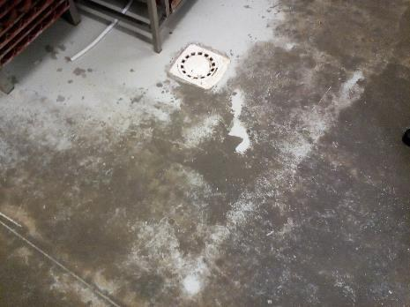
Laboratoire traiteur/ pâtisserie et CF Charcuterie/fromages: Ecaillement du revêtement du sol

Slide 3
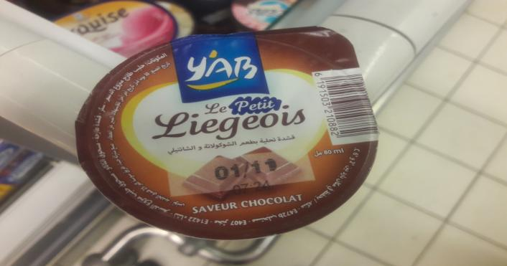
Meuble d’exposition des yaourts et crèmes dessert : Un pot de le petit liégeois dont la DLC était le 01/11 ,était non encore retiré du meuble le jour de l’audit (01/11/2018).

Slide 4
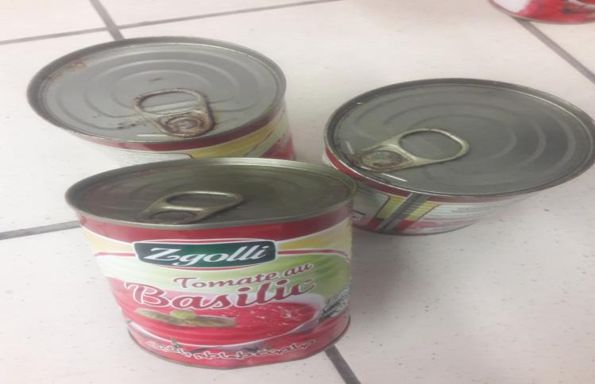
PGC :Des boites de tomates au basilic marque zgolli avec du rouille

Slide 5
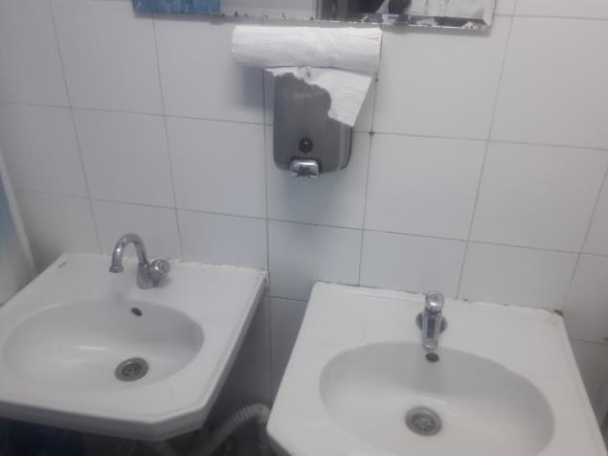
Manque de distribiteur de papier dans les vestiaires

Slide 6
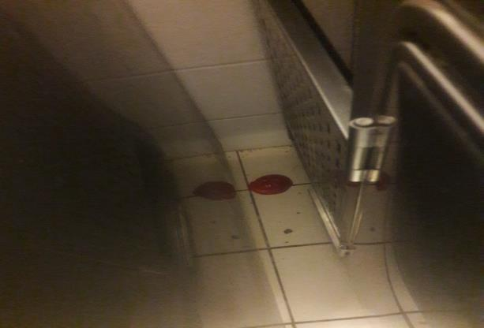
Manque de nettoyage entre les armoires de charcuterie et fromage

Slide 7
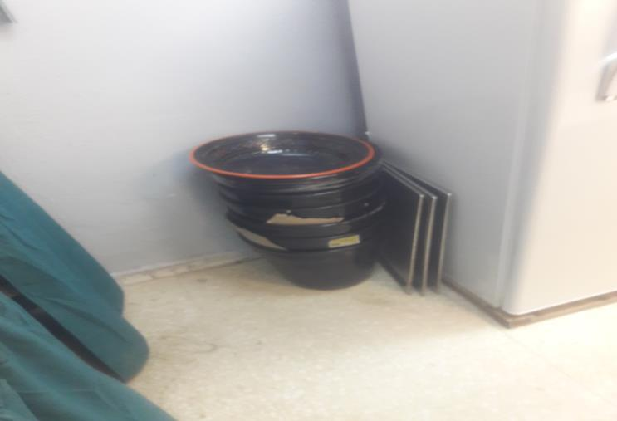
Présence des récipients d’exposition des olives et harissa dans la salle de pause

Slide 8
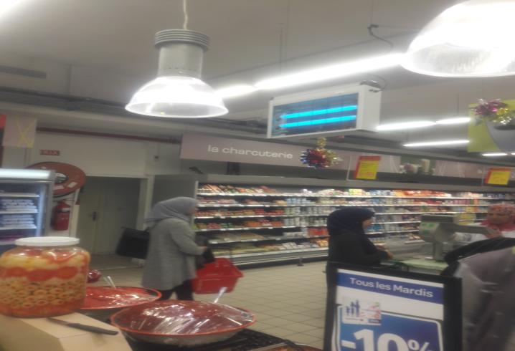
Mauvais emplacement de DEIV au dessus du rayon des olives et …

Slide 9
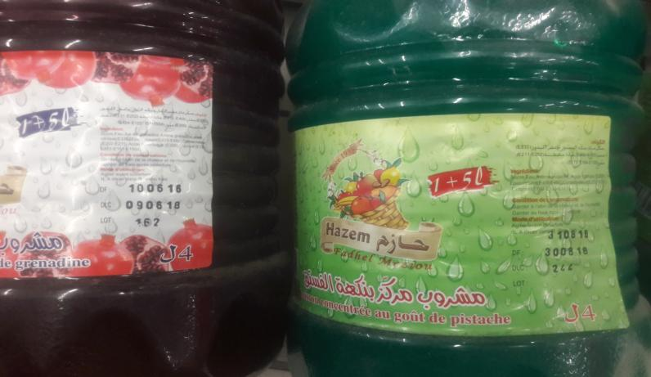
PGC: Des bouteilles de boisson concentrée dont la DLC était le 30/08/2018 ainsi que 09/06/2018 ,étaient non encore retirées du rayon le jour de l’audit (01/11/2018).

Slide 10
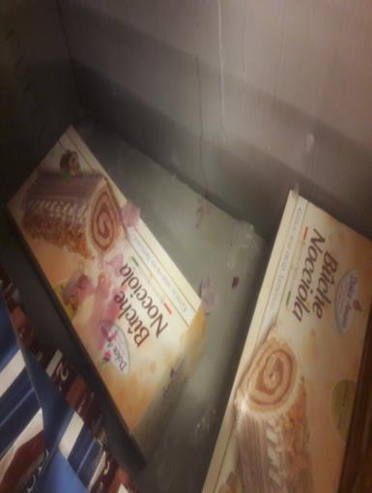
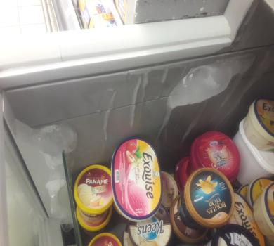
Meuble négatif des produits surgelés:
1/Absence de nettoyage .
2/Présence de givre à plusieurs niveaux.

Slide 11
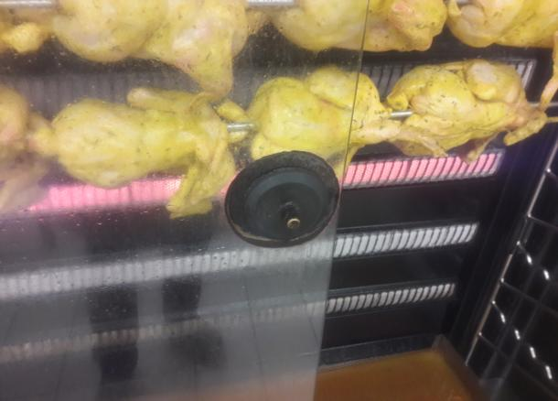
Traiteur: Le poignée du rôtissoire était démontée.

Slide 12
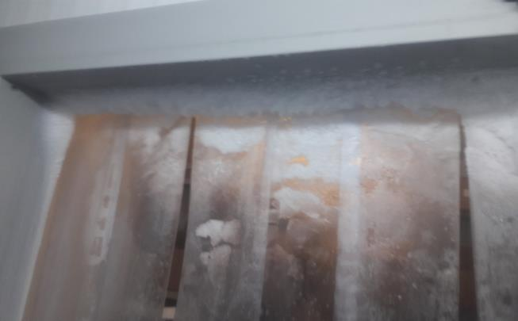
Présence de givres dans la chambre négative du traiteur

